Slide 1
01

Slide 2
আজকের ক্লাশে সকলকে স্বাগতম
02

Slide 3
https://medatecblog.wordpress.com/
03

Slide 4
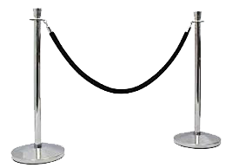
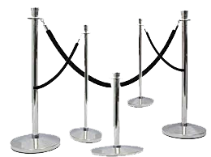
নিচের চিত্র গুলো মনোযোগ সহকারে দেখো
04

Slide 5
পাঠ ষোষণা
আজকের পাঠ
ডাটাবেজ রিলেশন
05

Slide 6
শিখনফল
পাঠ শেষে ছা্ত্র/ছাত্রীরা ……..
১.ডেটাবেজ রিলেশন কাকে বলে?
২. রিলেশনের কত প্রকার ও কী কী?
৩.রিলেশন এর শর্তসমুহ।
৪. রিলেশন তৈরিকরার পদ্ধত্তি
বিষয়ে জানতে পারবে
06

Slide 7
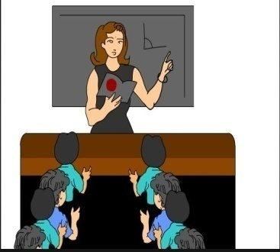
পাঠ আলোচনা
প্রিয় শিক্ষার্থীরা আমরা চিত্র দুটি মনোযোগ সহকারে দেখি
(১)ডেটাবেজ রিলেশন : একটি ডেটা টেবিলের ডেটার সাথে অন্য একটি ডেটা টেবিলের ডেটার
সম্পর্ককে ডেটাবেজ রিলেশন বলে।
উদাহরণ : ক. যেমন একটি স্টিলের দন্ডের অপর একটি দন্ডের মধ্যে রশি
দিয়ে সম্পর্ক হচ্চে রিলেশন
খ. EMPLOYEE table ও Address table এর মধ্যে 274 ও 274
এর মধ্যের সম্পর্ক হচ্চে ডেটাবেজ রিলেশন।
07

Slide 8
ডেটাবেজ রিলেশন এর প্রকারভেদ
ডেটাবেজ রিলেশন ৪(চার) প্রকারঃ
১. One To One Relation
২. One To Many Relation
৩. Many To One Relation
৪. Many To Many Relation
One To One Relation : দুটি টেবিলের মধ্যে একটি রেকর্ডের সাথে
অন্য একটি টেবিলের একটি রেকর্ডের মিল অনুসারে যে সম্পর্ক থাকে তাকে
One To One Relation বলে যেমনঃ
08

Slide 9
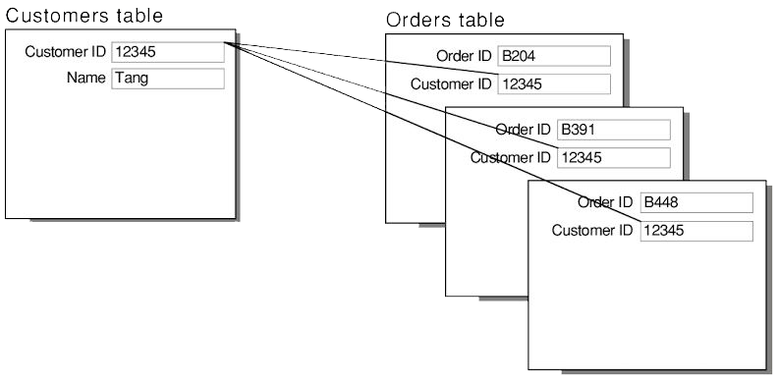
২.One To One Many : দুটি টেবিলের মধ্যে একটি রেকর্ডের সাথে
অন্য একটি টেবিলের একাধিক রেকর্ডের মিল অনুসারে যে সম্পর্ক থাকে তাকে One To One Many Relation বলে। যেমনঃ
09

Slide 10
৩. Many To One : দুটি টেবিলের মধ্যে একাধিক রেকর্ডের সাথে অন্য একটি টেবিলের একটি রেকর্ডের মিল অনুসারে যে সম্পর্ক থাকে তাকে Many To One Relation বলে ( দ্রষ্টব্য : One To Many এর বিপরীত) যেমনঃ
10

Slide 11
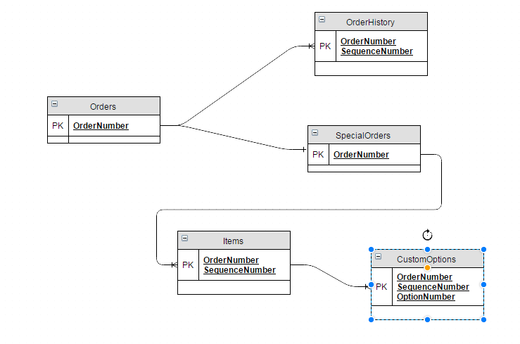
৪. Many To Many : দুটি টেবিলের মধ্যে একাধিক রেকর্ডের সাথে অন্য একটি টেবিলের একাধিক রেকর্ডের মিল অনুসারে যে সম্পর্ক থাকে তাকে Many To Many Relation বলে যেমনঃ
11

Slide 12
রিলেশন তৈরির শর্তসমুহ
১. কমপক্ষে একটি কমন ফিল্ড থাকতে হবে।
২. ফিল্ডের তথ্য ইউনিক একই থাকতে হবে।
৩. টেবিল দুটি একই সাথে খোলা থাকতে হবে।
কমন ফিল্ড
উদাহরণঃ
চিত্র২
ইউনিক তথ্য
12

Slide 13
সমস্যা ও সমাধান
Student Table
Result Table
ID | Name | Roll | Class
01 | Rajoni | 101 | 11
02 | Munni | 102 | 11
ID | Name | Roll | Class
01 | Rimi | 11 | 10
03 | Sumi | 12 | 11
প্রশ্নঃ উপরে বর্নিত টেবিল দুটির মধ্যে রিলেশন তৈরি সম্ভব কি ? সম্ভব হলে
তা কোন ধরনের রিশেশন হবে বর্ননা করো।
সমাধান :
টেবিল দুটির মধ্যে রিলেশন তৈরি করা সম্ভব কারণ:
Student Table ও Result Table একই সাথে ওপেন (খোলা)
আছে।
13

Slide 14
Student Table
Result Table
ID | Name | Roll | Class
01 | Rajoni | 101 | 11
02 | Munni | 102 | 11
ID | Name | Roll | Class
01 | Rimi | 11 | 10
03 | Sumi | 12 | 11
(২) কমন্ড ফিল্ড ID নং উভয়ই টেবিলে আছে
(৩) কমন্ড ফিল্ড এর তথ্য একই রকম বা ইউনিক আছে।
এবং রিলেশন টি হবে One to One কারন একটি অংশের সাথে আরএকটি অংশের মিল আছে।
Student Table
One to One
Relatio
ID | Name | Roll | Class
01 | Rajoni | 101 | 11
02 | Munni | 102 | 11
Result Table
ID | Name | Roll | Class
01 | Rimi | 11 | 10
03 | Sumi | 12 | 11
14

Slide 15
একক কাজ
১.ডেটাবেজ রিলেশন কী?
২. ডেটাবেজ রিশেশন কত প্রকার ও কী কী?
15

Slide 16
দলীয় কাজ
(১) রিলেশন তৈরির শর্তসমুহ লেখ
(২) Many to Many Relation কী?
16

Slide 17
মূল্যায়ন
(১) দুটি টেবিলের মধ্যে একাধিক রেকর্ডের সাথে
অন্য একটি টেবিলের একটি রেকর্ডের মিল থাকলে তাকে
বলে
ক. One to One খ. . One to Many
গ. Many to One ঘ. . Many to Many
উত্তর: গ. Many to One
Result Table
Student Table
ID | Name | Roll | Class
01 | Rajoni | 101 | 11
02 | Munni | 102 | 11
ID | Name | Roll | Class
01 | Rimi | 11 | 10
03 | Sumi | 12 | 11
(২) টেবিল দুটির মধ্যে কোন ধরনের রিলেশন তৈরি করা সম্ভব
ক. One to One খ. . One to Many
গ. Many to One ঘ. . Many to Many
উত্তর ক. One to One
17

Slide 18
বাড়ির কাজ
১.ডেটাবেজ রিলেশন কাকে বলে?
২. রিলেশনের কত প্রকার ও কী কী?
৩.রিলেশন এর শর্তসমুহ লেখ।
৪. রিলেশন তৈরিকরার পদ্ধত্তি বর্না করো
18

Slide 19
সকলে সুস্থ্য থেকো ও ভালো থেকো ।
পরবর্তী ক্লাশের আমন্ত্রণ রইল সকলকে ধন্যবাদ
19

